Slide 1


Dynamic Updates for Language Adaptation in Visual-Language Tracking

Slide 2
1
摘要简介
目录
2
模型结构
contents
3
实验结果
4
总结

Slide 3
摘要简介
模型结构
实验结果
总结
Dynamic Updates for Language Adaptation in Visual-Language Tracking (CVPR 2025)
视觉-语言跟踪中语言适配的动态更新
跟踪器性能：
 | LaSOT |  |  |  | LaSOT-ext |  |  |  | GOT-10k |  | TNL2K |  |  |  | UAV123
 | AUC | P_{Norm} | P |  | AUC | P_{Norm} | P |  | AO |  | AUC | P_{Norm} | P |  | AUC
DUTrack-256 | 73.0 | 83.8 | 81.1 |  | 50.5 | 61.5 | 58.1 |  | 76.7 |  | 64.9 | 82.9 | 70.6 |  | 69.3
DUTrack-384 | 74.1 | 84.9 | 82.9 |  | 52.5 | 63.6 | 60.5 |  | 77.8 |  | 65.6 | 83.2 | 71.9 |  | 70.1
主要创新点：
基于视觉特征和目标类别信息生成当前目标的动态语言描述。（Dynamic Language Update Module）
获取图像中与动态语言描述高度匹配的区域。（Dynamic Template Capture Module）
通过评估目标位移、尺寸等因素，设计了多模态参考（动态模板+语言描述）的更新策略。

Slide 4
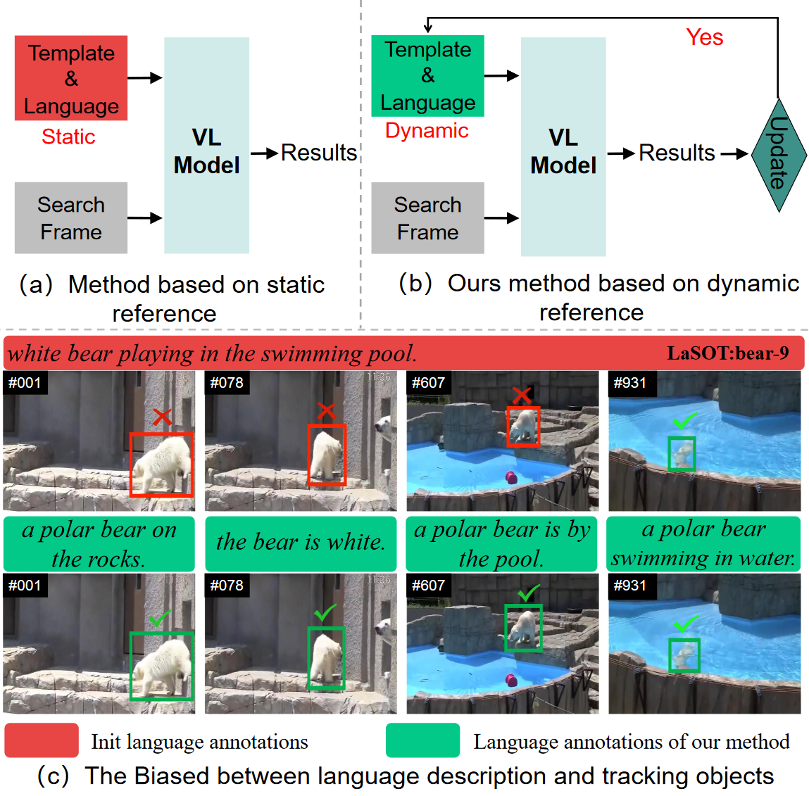
摘要简介
模型结构
实验结果
总结
Motivation：

Slide 5
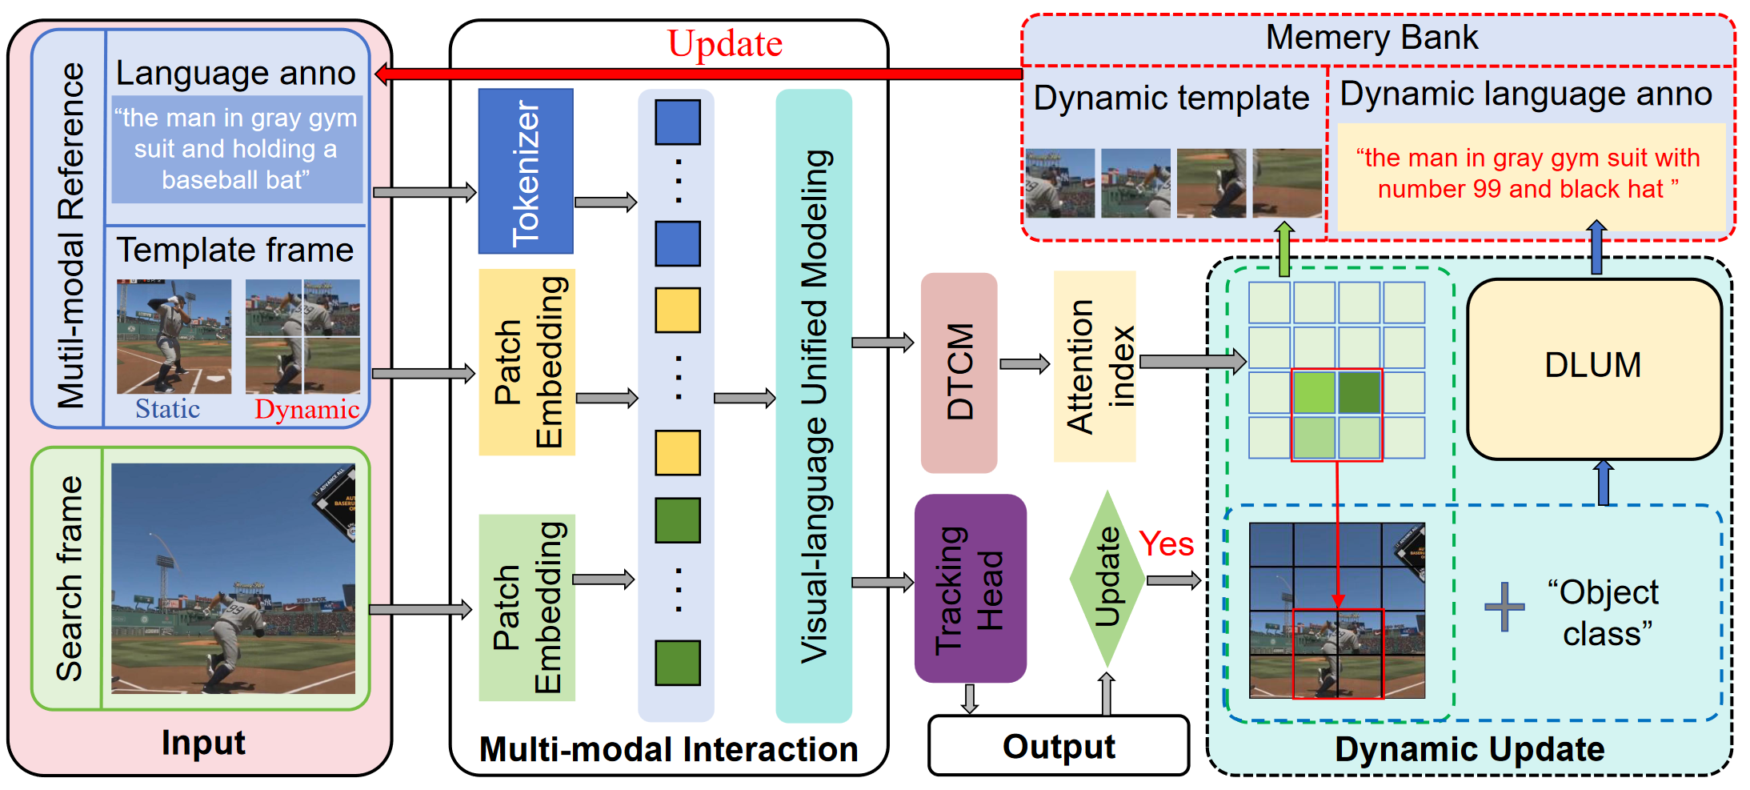
摘要简介
模型结构
实验结果
总结

Slide 6
摘要简介
模型结构
实验结果
总结
多模态交互 (Multi-modal Interaction)
现有的视觉跟踪框架通常使用两个独立的编码器分别提取不同模态的特征，然后再进行融合。这种方法导致提取的特征之间缺乏深层关联，在复杂场景中表现不佳。受到近期联合特征学习和关系建模进展的启发，DUTrack采用单流框架(one-stream framework)进行多模态特征学习。
视觉特征处理：
  使用HiViT进行统一的视觉-语言建模，以捕获丰富的空间信息。
  搜索图像tokens: St ∈ R^(N_{S}×D)，模板图像tokens: Tt ∈ R^(N_{T}×D)
  与传统ViT直接使用16×16嵌入不同，DUTrack对搜索图像和模板图像进行三阶段下采样（包括一个4×4嵌入层和两个2×2合并层）。
  得到NS = H_{S}W_{S}/16²，N_{T} = H_{T}W_{T}/16²，D = 512。
语言特征处理：
  语言注释L通过BERT的分词器转换为Lt ∈ R^(N_{L}×D)。
  Lt以[CLS]标记开始，N_{L} = 16，D = 512。

Slide 7
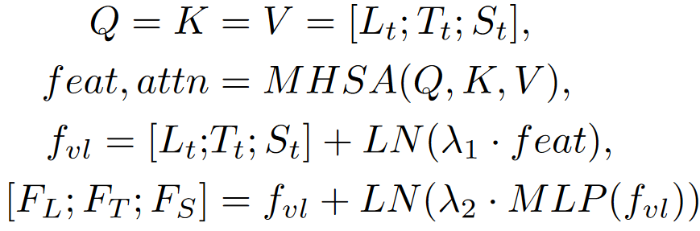
摘要简介
模型结构
实验结果
总结
多模态交互 (Multi-modal Interaction)
统一视觉-语言建模操作
  形式上，统一视觉-语言建模的操作可以表示为：
  其中LN代表层归一化，MHSA代表多头自注意力，[; ]表示连接操作，λ1和λ2是两个可学习参数。
输出与跟踪结果
  最终，搜索特征F_{S}被送入跟踪头以获得结果[x, y, w, h]。
  这种单流架构的优势在于它能够让不同模态的特征在深层次上进行交互，从而捕获更丰富的跨模态关系，提高在复杂场景下的跟踪性能。

Slide 8


摘要简介
模型结构
实验结果
总结
动态模板捕获模块 (Dynamic Template Capture Module)
静态模板帧提供的物体外观信息只能捕获物体在特定时刻的外观，这不足以为跟踪器提供充分的空间线索。
动态模板捕获模块（DTCM）从搜索图像中提取高响应区域，并将其用作后续帧的动态模板。
工作原理：
  多头自注意力操作：
  该模块（DTCM）旨在识别搜索区域中与语言注释高度匹配的区域，而语言token中的[CLS]标记可以概括当前帧的语义信息。因此，从A中选择[CLS]对搜索区域的注意力图，表示为：
  动态模板提取：从A_{l2s}中选择相似度最高的前k个区域，并记录它们的索引。根据这些索引，在图像中定位相应区域作为动态模板。

Slide 9
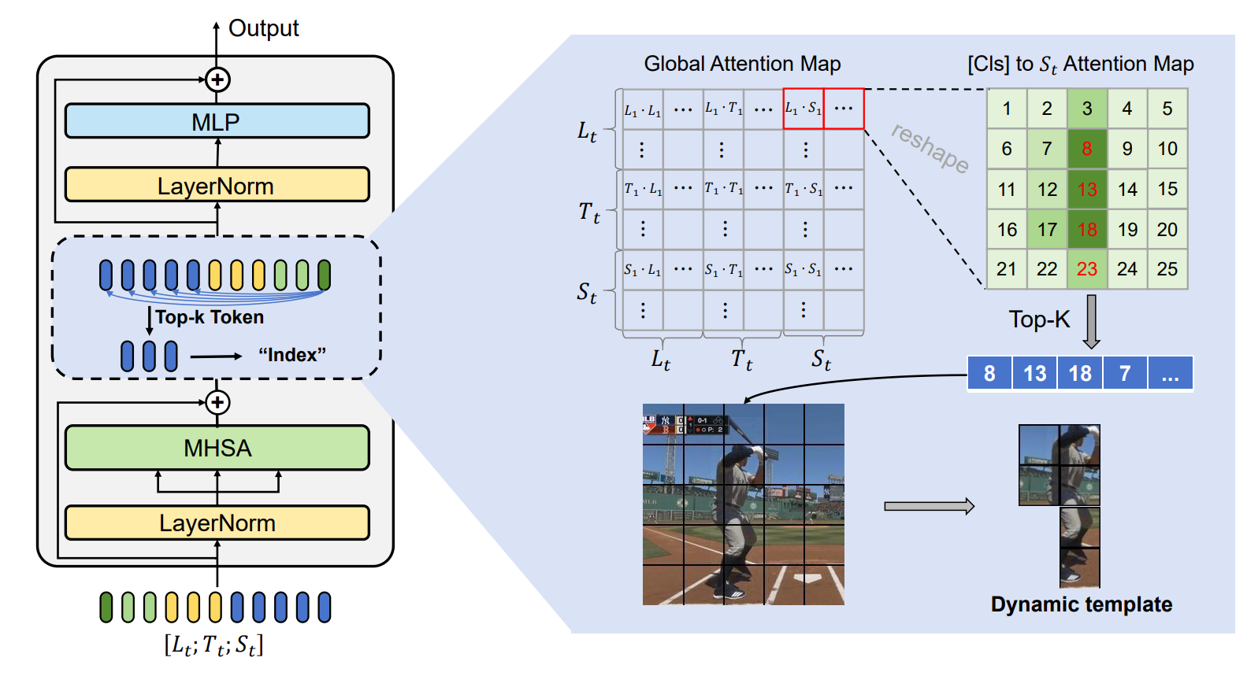
摘要简介
模型结构
实验结果
总结
Information query

Slide 10
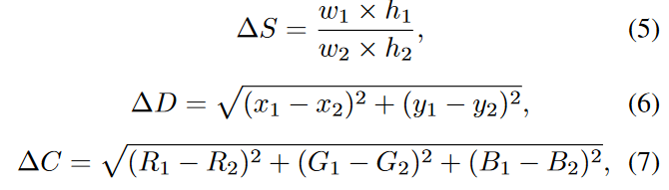
摘要简介
模型结构
实验结果
总结
动态语言更新模块 (Dynamic Language Update Module)
视觉-语言跟踪基准为每个序列提供的注释仅限于描述目标的短期状态，这给跟踪范式中的逐帧推理带来挑战。
为了增强语言注释对跟踪性能的贡献，作者利用大型语言模型动态生成特定时间点目标的描述。这些注释通常包括关于目标位置、尺度和颜色的语义信息。
动态更新策略：
  引入对象标记 r_{stamp} : [x1, y1, w1, h1]，记录上次更新的目标信息，初始化为目标第一帧的注释。
  当前帧的跟踪结果表示为 r_{i} : [x2, y2, w2, h2]。通过比较 r_{stamp} 和 r_{i} 之间的中心点位移、目标尺度变化和边界框内平均颜色的变化，动态确定是否需要更新语言注释：
  其中：ΔS、ΔD和ΔC分别表示当前目标相对于对象标记的尺度、位置和颜色平均值的变化R、G和B分别表示RGB像素的平均值。

Slide 11
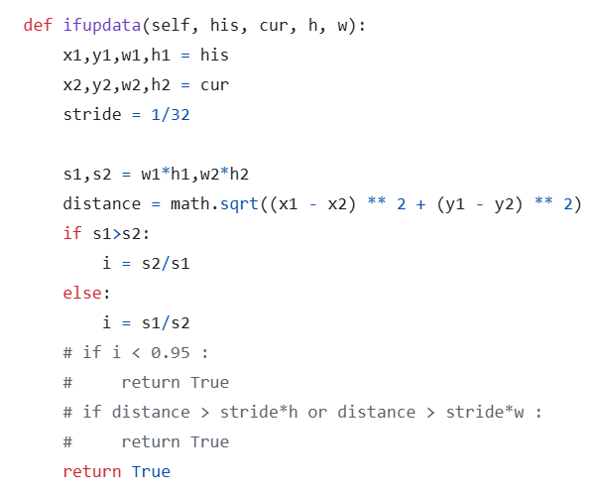
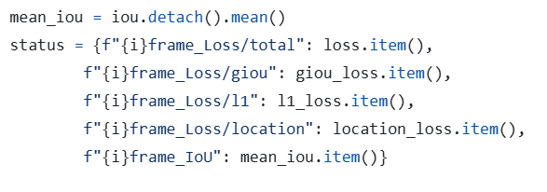
摘要简介
模型结构
实验结果
总结
动态语言更新模块 (Dynamic Language Update Module)
动态更新策略：
  更新控制：
    通过手动设置尺度、位置和颜色变化的阈值来控制更新频率。
    当这些变化超过设定阈值时，触发语言注释更新。
  语言生成：
    利用大型语言模型同时学习搜索图像和目标类别之间的关系，生成与目标类别相关的上下文相关描述。
损失函数

Slide 12

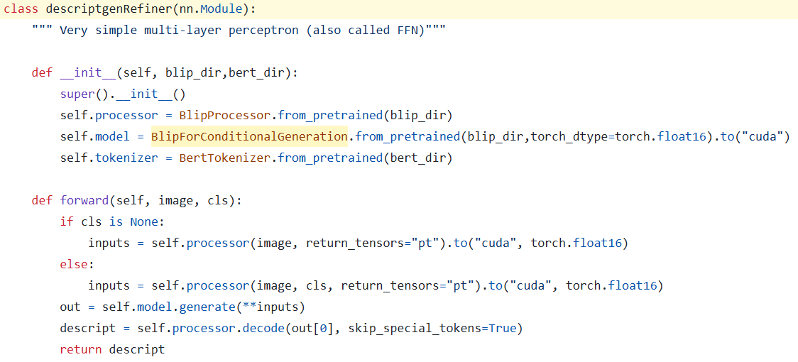
摘要简介
模型结构
实验结果
总结
语言注释生成

Slide 13
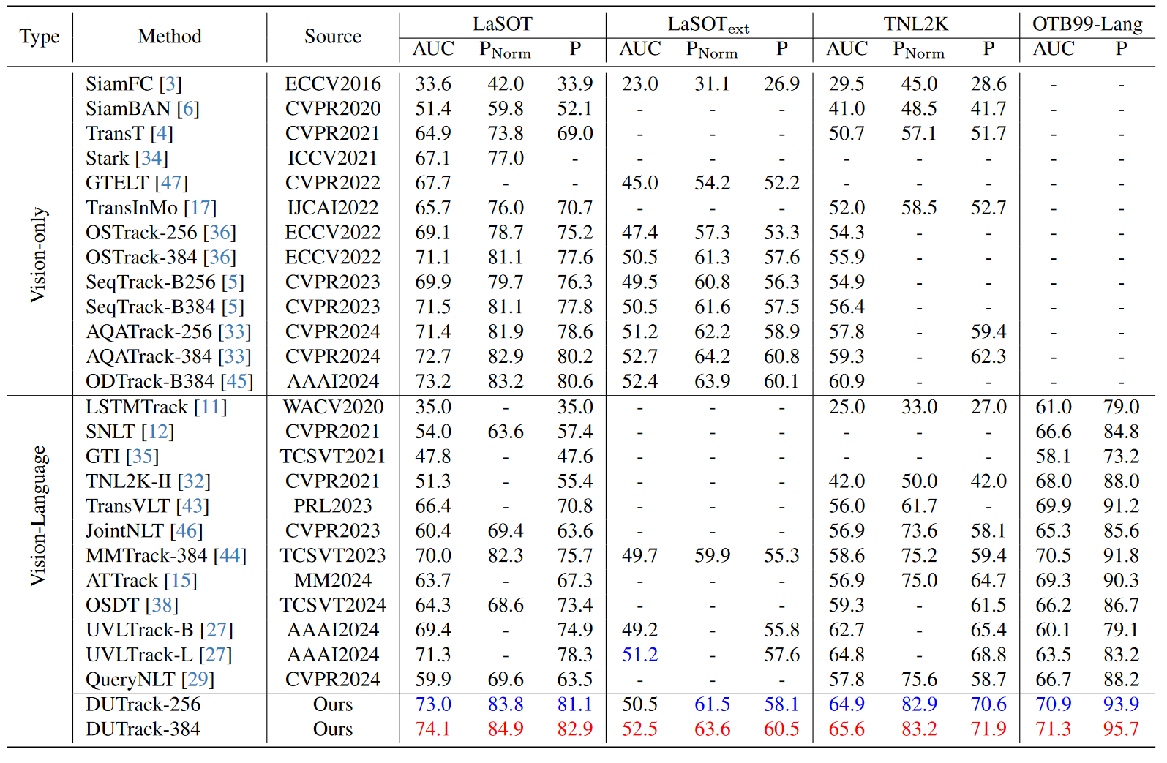
摘要简介
模型结构
实验结果
总结

Slide 14
摘要简介
模型结构
实验结果
总结
Comparison with SOTA：
Implementation Detail：
模型架构：
  使用 BERT 的分词器处理语言输入，采用 HiViT 的层次化图像块嵌入方法将图像转换为 tokens，使用 Fast-ITPN （ImageNet上预训练的HiViT）初始化 ViT 模块作为统一的视觉-语言编码器。
二阶段训练：
  第一阶段使用 LaSOT, GOT-10K, COCO, TrackingNet, TNL2K 五个数据集训练视觉跟踪能力，不使用语言信息，学习率和权重衰减为1 × 10^(-4)，训练150个epoch，每个epoch样本量为60,000张图像。
  第二阶段引入动态更新多模态参考机制，使用LaSOT, GOT-10K, TNL2K三个数据集训练50个epoch，直接使用 DTLLM-VLT 提供的语言注释作为输入（减少训练时间）。
推理设置：
  top-k设置为3（动态模板捕获模块选择前3个高注意力区域），使用大型语言模型 BLIP。

Slide 15
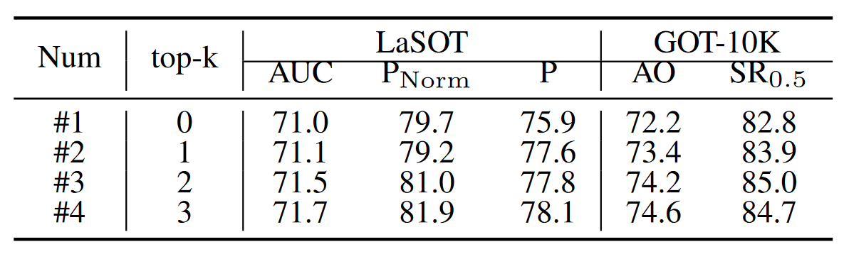
摘要简介
模型结构
实验结果
总结
Ablation Study：
动态模板捕获模块：
  使用没有任何多模态参考信息更新的DUTrack-256作为基线模型，逐步向基线添加模块。
  实验结果：
  当top-k设置为0时，代表基线性能。随着top-k数值的增加，性能逐步提升。

Slide 16
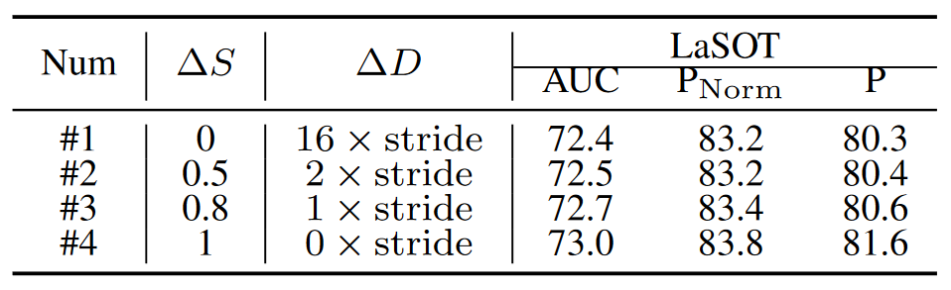
摘要简介
模型结构
实验结果
总结
动态语言更新模块：
  在动态模板捕获模块 (DTCM) 的基础上，引入动态语言更新，选择尺寸ΔS和距离ΔD作为研究因素。颜色变化未在此实验中使用。
  如果ΔS小于设定阈值，或ΔD大于设定阈值，则更新语言描述。
  “stride”指的是图像被分割的16×16图像块的边长。
  实验结果：
  #1代表仅使用初始语言注释（不更新），与前一张表格中的#4（仅有DTCM，没有语言信息）相比，引入语言信息后，AUC提升0.7%。语言注释更新条件最宽松（更新最频繁）时性能最好。

Slide 17
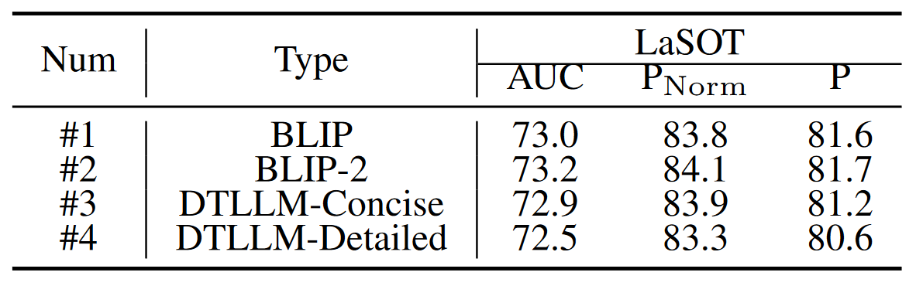
摘要简介
模型结构
实验结果
总结
不同LLM对动态语言更新模块的影响：
  实验结果：
  作者分析认为，详细风格的注释 (DTLLM-Detailed) 给模型带来了过多的学习压力，引入了不必要的噪声，导致性能下降。
  这表明简洁、精确的语言描述在视觉-语言跟踪任务中会有更好的性能。

Slide 18
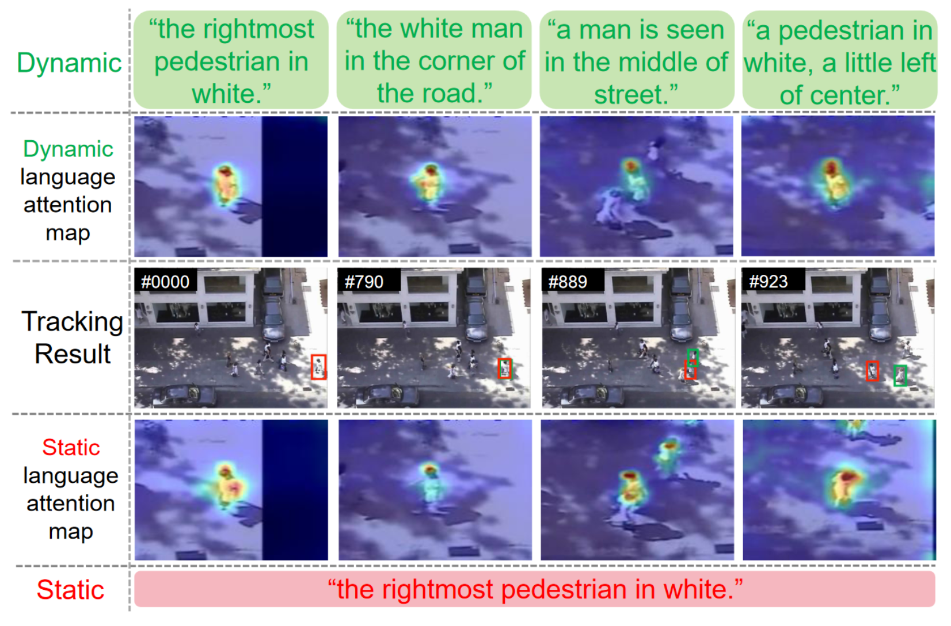
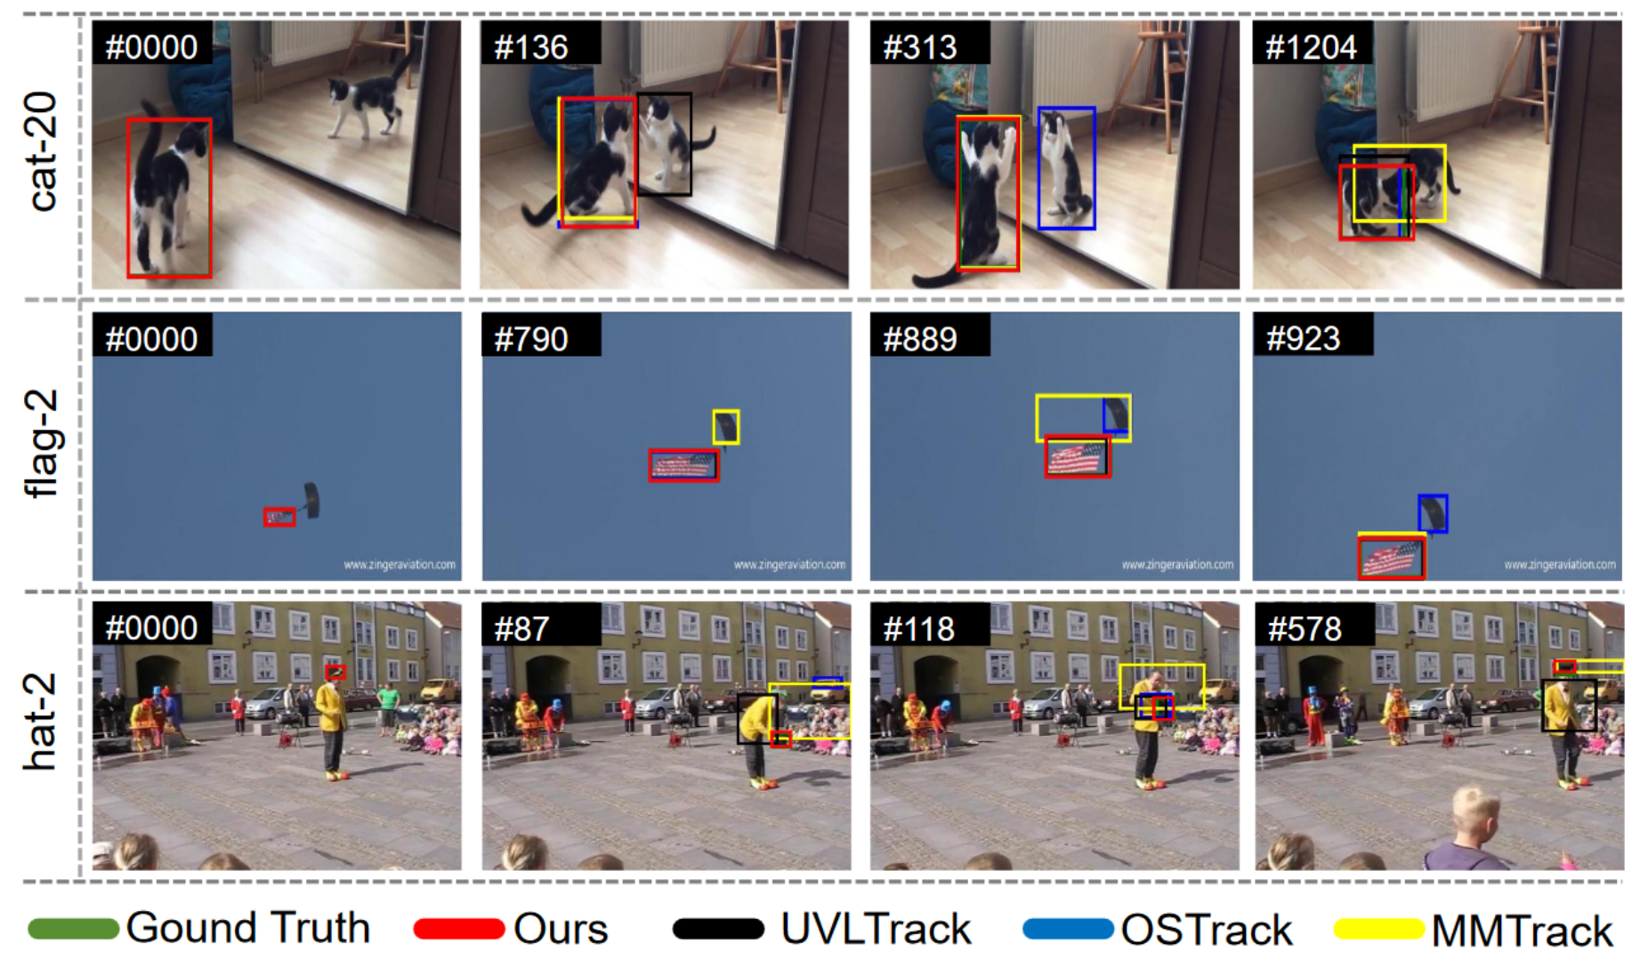
摘要简介
模型结构
实验结果
总结
Visualization：
具体跟踪序列可视化（图5）
动态语言注释有效性验证（图6）
与静态语言相比，动态更新的语言描述消除了注意力与目标的不匹配。

Slide 19
摘要简介
模型结构
实验结果
总结
主要贡献：
  通过动态更新多模态参考信息，解决了静态参考信息与目标实际状态偏离的问题。
  设计了两个核心模块：
    动态模板捕获模块(DTCM) 从搜索图像中选择与语言注释高度匹配的图像区域作为动态模板，捕获目标最新的视觉特征。
    动态语言更新模块(DLUM) 利用大型语言模型根据目标的实时状态生成更新的语言描述。
  提出了高效的更新策略：根据目标位置、尺度和颜色等因素的变化自适应调整更新频率。
性能提升原因：
  解决了静态参考与目标实际状态的偏差问题，保持了参考信息的时效性。
  利用语言信息引导视觉注意力，在复杂背景和遮挡情况下（视觉注意力失效时）可以更准确定位目标。
  相对于传统ViT，使用了更好的backbone和预训练权重。
局限性：
  更新阈值需要手动设定，难以获得一致的结果，在极端场景下不够灵活。
  不同语言模型生成的描述对性能有显著影响，过于详细的描述反而可能引入噪声，降低性能。

Slide 20


感谢聆听 请您指教

